Slide 1
閱讀國際-戰爭與和平 資訊科技接軌未來
焦吧哖事件

Slide 2
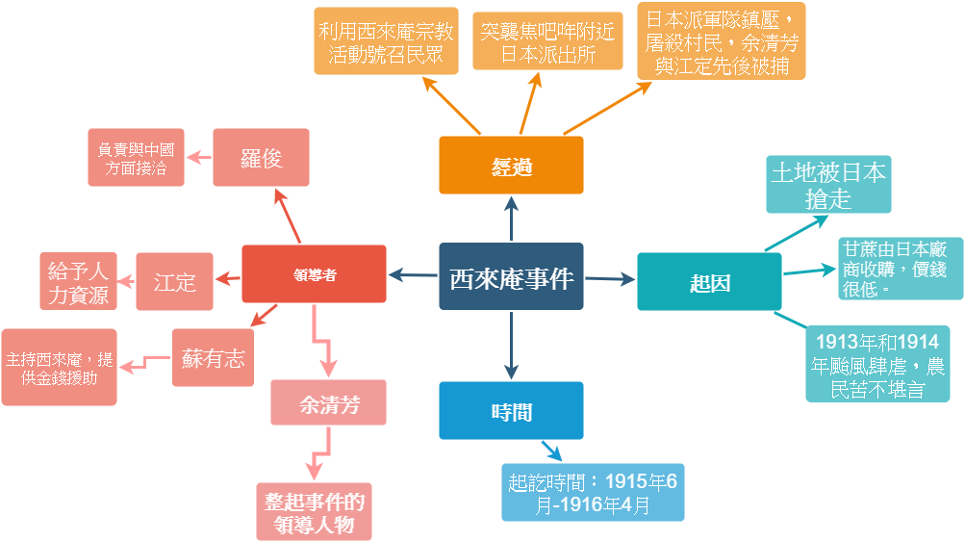

Slide 3
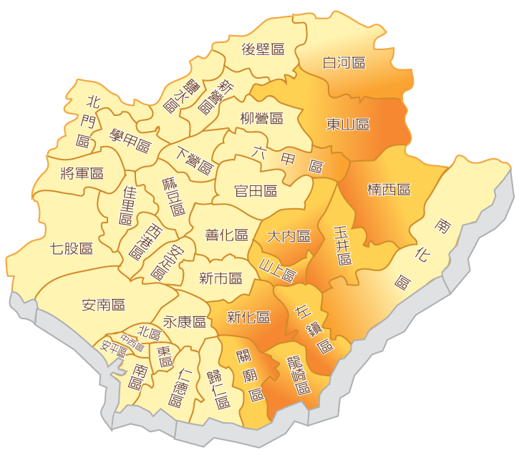
日治時代的焦吧哖就是現在台南市的南化、楠西、玉井、左鎮一帶
Notes:
簡報可讓觀眾獲得的好處：如果成人學習者了解課程主題的學習方式和重要性，可提升他們的學習動機。
簡報者對於此主題的專業程度：概述您在這個領域獲得的認證，或說明為何參與者必須聽信於您。

Slide 4
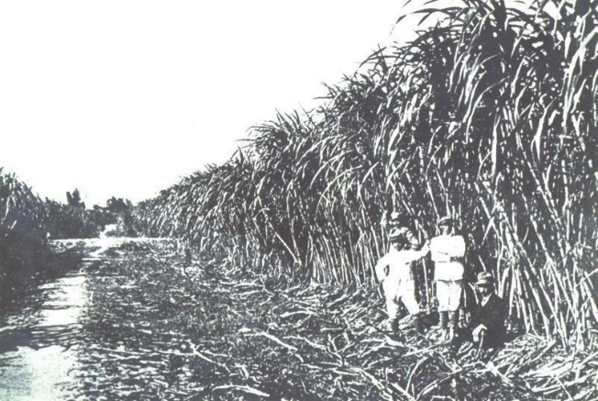
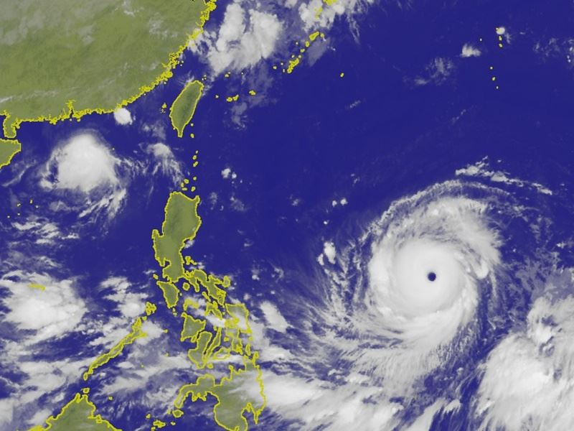
焦吧哖事件的前因：
土地被日本人徵收
人民種的甘蔗全部都給日本人收走，收購價格高低由日本人決定。
1913年與1914年兩次颱風肆虐，甘蔗田都毀壞了，蔗農賺不到錢，米又很貴，生計受到影響。
基於上述，反抗勢力逐漸崛起。
Notes:
課程描述應該要簡潔。

Slide 5
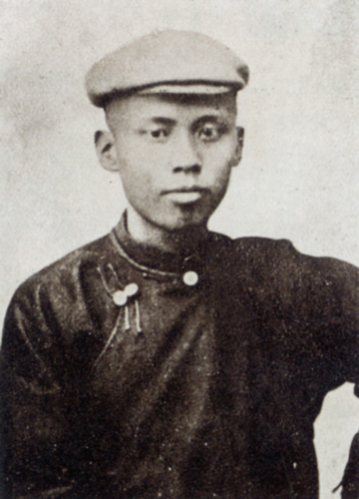
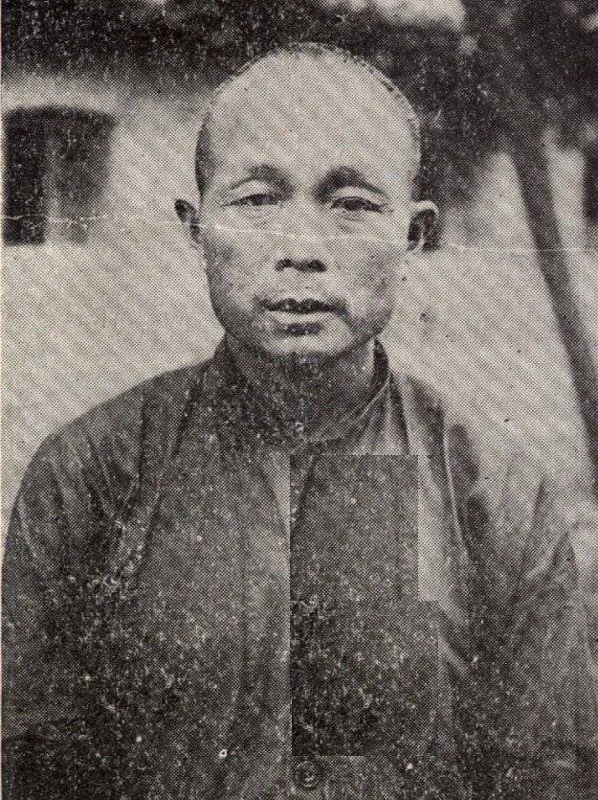
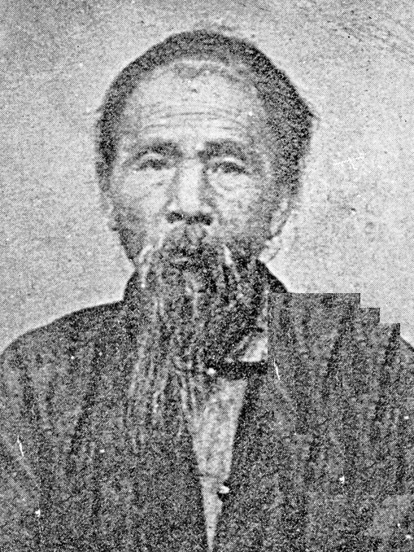
主要人物
余清芳
江定
羅俊
Notes:
目標範例
完成本課程後，您就能了解如何：
將檔案儲存至小組網頁伺服器。
將檔案移至小組網頁伺服器上的其他位置。
共用小組網頁伺服器上的檔案。

Slide 6
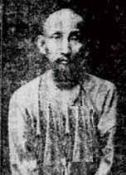
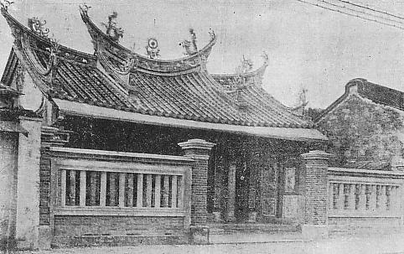
故事開始
余清芳曾擔任台南巡查捕，但看不慣日本欺壓臺灣人，因此加入宗教秘密組織，而認識
蘇有志。
蘇有志在台南市經營一間廟宇，名稱西來庵，並找余清芳一起主持，悄悄籌畫抗日行動。
西來庵

Slide 7
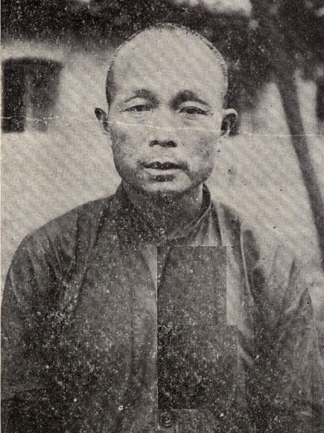
工作分配
靠宗教力量找信徒加入
負責與中國抗日份子連絡
提供武力團體

Slide 8
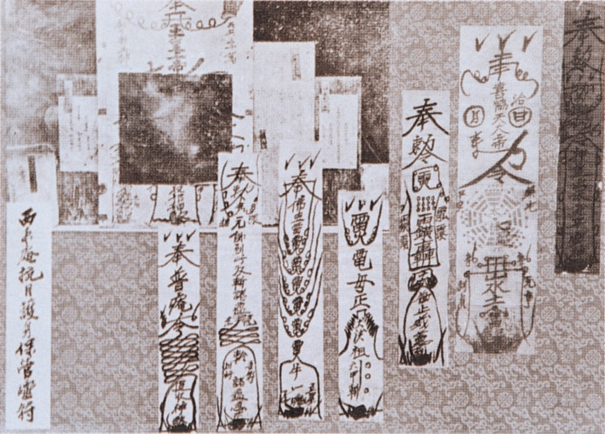
如何號召
余說：「西元1915年農曆7月，會連續下黑雨7天，會有大災難，若要避難請買……」
避彈神符
因此號召了1200名義軍

Slide 9
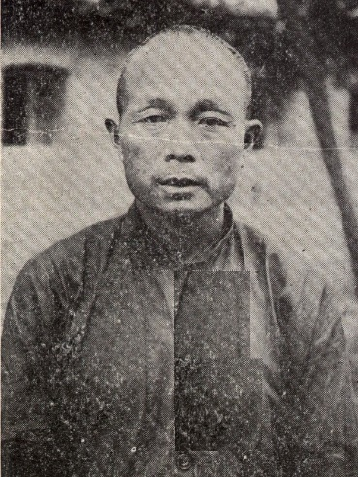
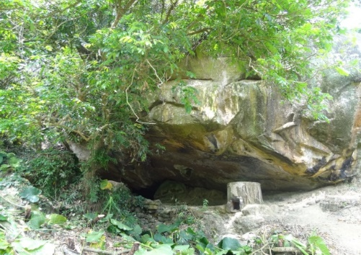
故事經過
逃離西來庵，去找江定。
兄弟，我躲在這，來找我吧！
羅俊及蘇有志被日警抓到，抗日消息走露。

Slide 10
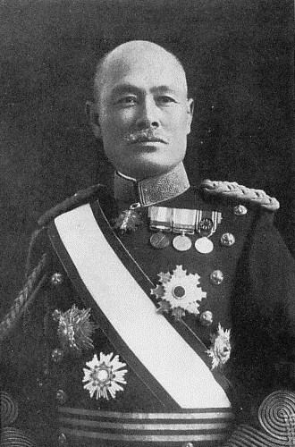
故事經過
西元1915年7月1日建立_______________
我是大元帥
我是副元帥
一起幹掉日本吧！
我當時台灣的總督：安東貞美。下令開始抓人啦！

Slide 11
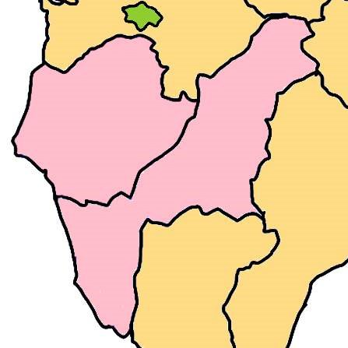
故事經過：突襲日警派出所
殺害日本警察、警察家眷以及漢人巡查補
河表湖分駐所
蚊仔只分駐所
南庄派出所
小林派出所
焦吧哖支廳
阿里關派出所
芒仔芒派出所
甲仙埔支廳
大邱園派出所
十張犁派出所
日本從阿猴廳及台北廳派警察隊圍攻甲仙埔抗日軍，並焚燒甲仙埔全村作為報復。
崗仔林派出所

Slide 12
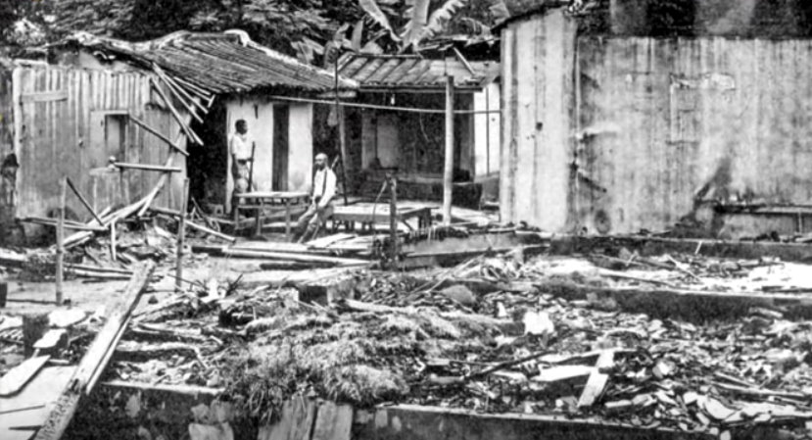
故事經過：突襲日本派出所
西元1915年8月2日突襲南庄派出所，並焚毀南庄派出所

Slide 13
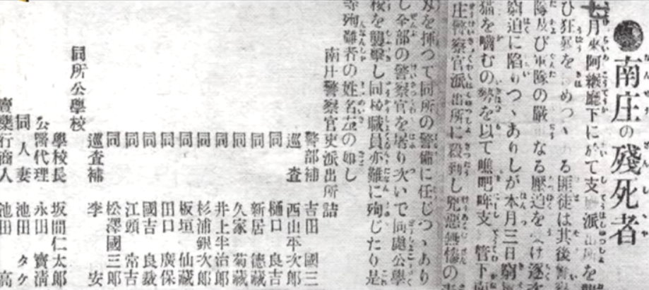
故事經過：突襲日本派出所
南庄派出所，包括兩名漢人，共19人死亡

Slide 14
故事經過：日警請求日軍支援
抗日軍因南庄派出所的勝利，集結更多的義軍攻打焦吧哖支廳，日本從大目降(新化)調來一百多名警力支援，並請求日軍的支援。
日軍從六甲、新化及旗山派三支軍隊攻打抗日軍。
旗山

Slide 15
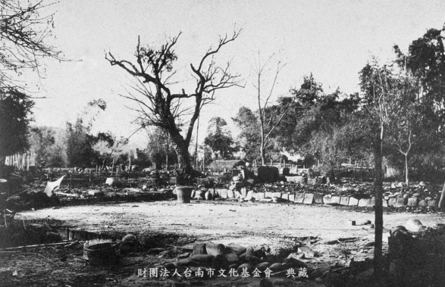
故事經過：日軍以暴制暴，開始屠殺百姓
西元1915年8月6日，日軍屠殺竹圍庄民，共251人死亡

Slide 16
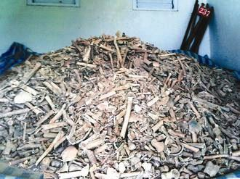
故事經過：義軍敗退，日軍持續屠殺
西元1915年8月6日至8月10日間，日軍在焦吧哖境內的村莊進行屠殺，經確認，死亡人數達2819人。
臺南市新化區挖出數千具枯骨，已證明為焦吧哖事件中被日軍屠殺的村民

Slide 17
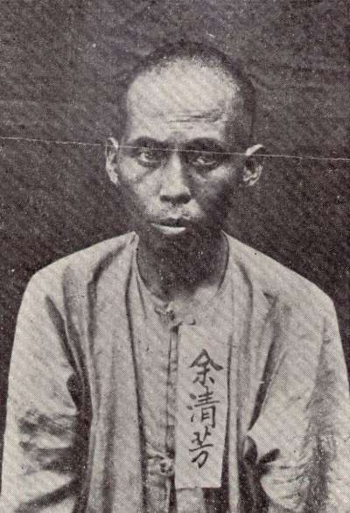
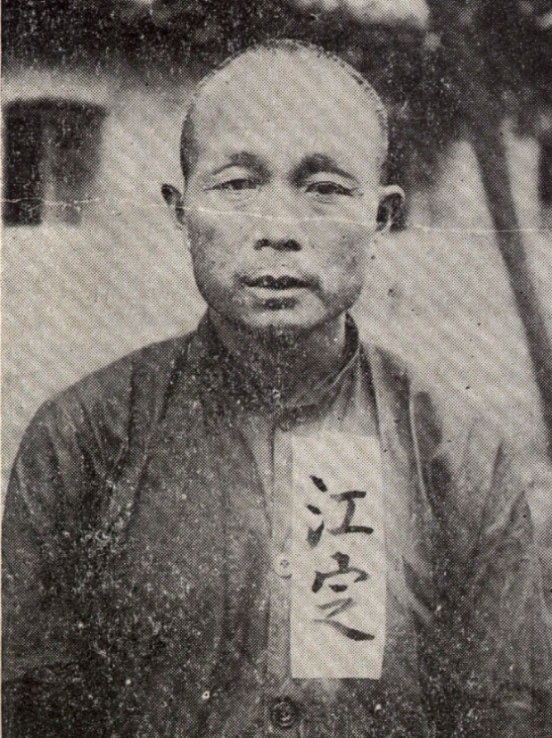
故事結局：余清芳、江定先後被捕
西元1915年8月19日，逃到曾文溪旁，日軍策動王萊庄的村民已邀請余清芳的手段，等於清芳鬆懈後，於8月22日將其綑綁送交日警。9月23日執行死刑。
西元1916年4月16日，日本假借招降的名義騙江定下山，並於5月18日將其逮捕，並於9月13日執行死刑。

Slide 18
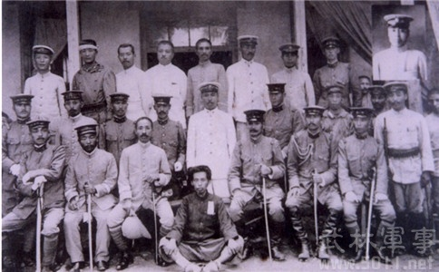
因焦吧哖事件而被判死刑的人高達866人
余清芳

Slide 19
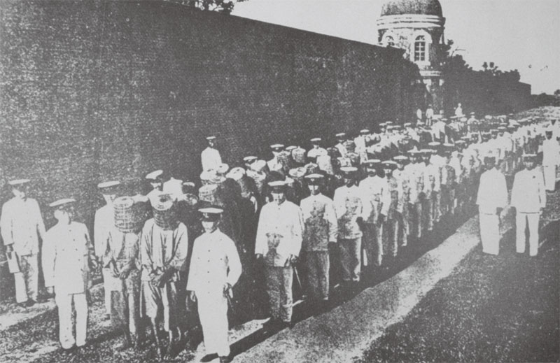
我們從這些歷史事件學到些什麼？
焦吧哖事件，共866人被判死刑，日本國內譁然，最後安東貞美以日本天皇即位為由頒布特赦令，將剩餘的703名死囚改判無期徒刑。

Slide 20
我們從這些歷史事件學到些什麼？

